Slide 1
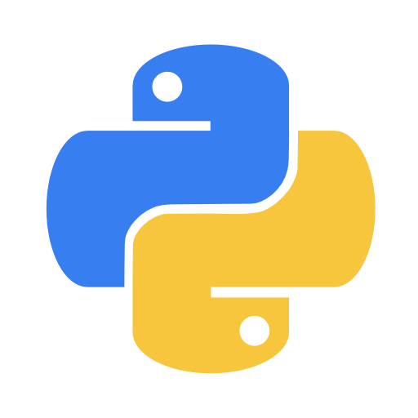
برنامه نویسی به زبان پایتون
فصل اول
کانال تلگرام: @att_python
شماره تماس: 09336448037

Slide 2
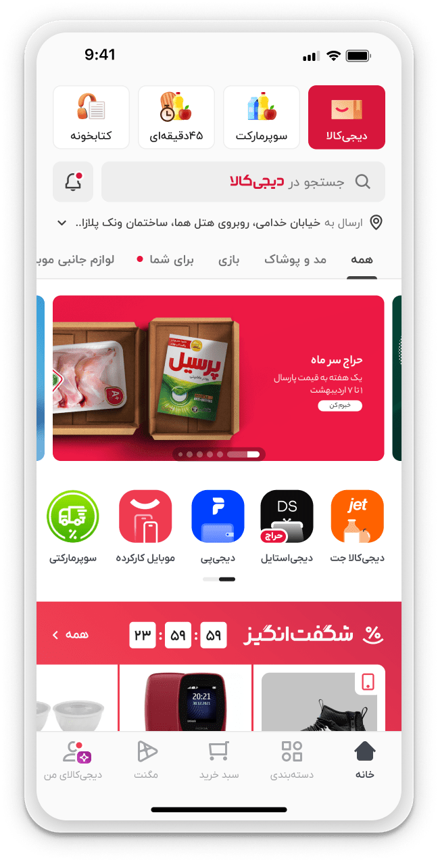
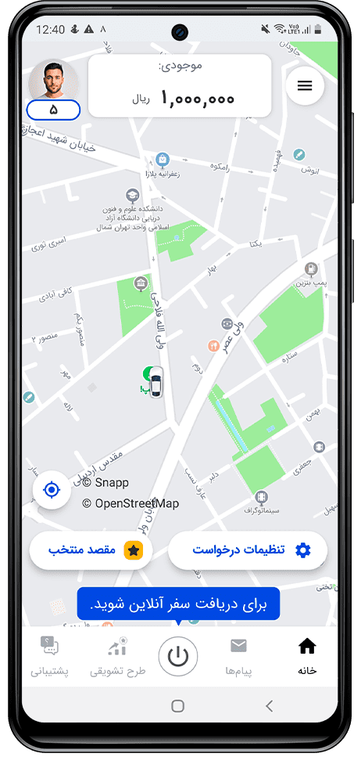
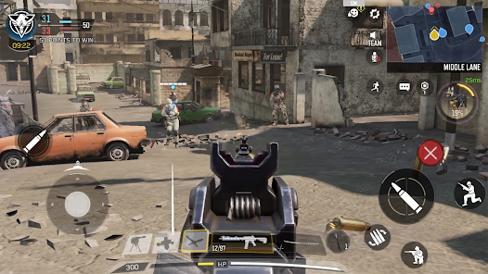
برنامه‌نویسی یعنی چه؟
نوشتن دستور برای کامپیوتر
هدف برنامه‌نویسی:
حل مسئله، خودکارسازی کارها، ساخت نرم‌افزار

Slide 3
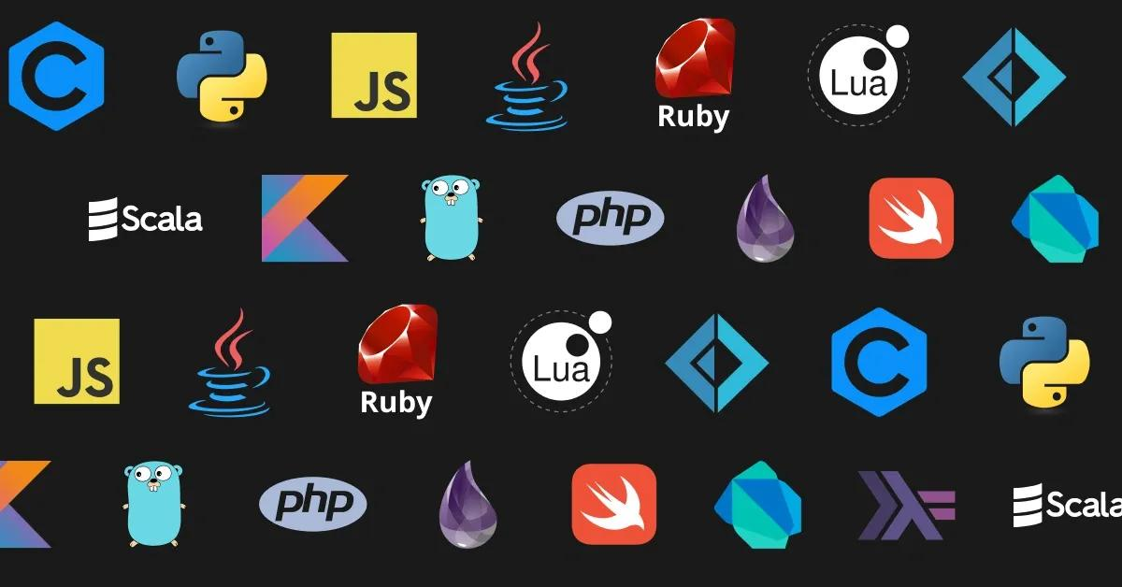
زبان‌های برنامه‌نویسی
تعریف: زبان برنامه‌نویسی ابزاری است که به ما اجازه می‌دهد با کامپیوتر به‌صورت ساختارمند و قابل‌فهم صحبت کنیم.
انواع:
  زبان‌های سطح بالا Python, Java, C#
  زبان‌های سطح پایین Assembly, C

Slide 4
چرا پایتون؟
یادگیری آسان و سینتکس (دستور زبان) خوانا
جامعه کاربری و منابع آموزشی بسیار گسترده
کتابخانه‌ها و فریم‌ورک‌های آماده برای کاربردهای مختلف
کاربردهای مهم پایتون:
  هوش مصنوعی و یادگیری ماشین
  تحلیل و پردازش داده‌ها
  توسعه وب Django, Flask
  ساخت ربات‌ها و سخت‌افزارهای هوشمند
  اسکریپت‌نویسی و خودکارسازی کارها

Slide 5
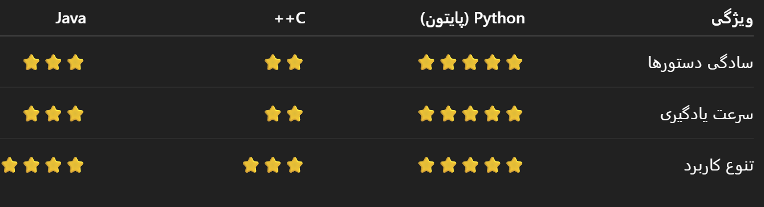
مقایسه کوتاه پایتون با دیگر زبان‌ها
نتیجه: پایتون بهترین انتخاب برای شروع برنامه‌نویسی است.

Slide 6

پیش‌نیازهای کلاس برنامه نویسی
داشتن لپ‌تاپ شخصی برای شرکت در کلاس عملی
آشنایی اولیه با کارهای پایه‌ای کامپیوتر (کار با پوشه‌ها، تایپ، نصب نرم‌افزار)
زبان انگلیسی
حضور منظم در کلاس‌ها
نوشتن جزوه

Slide 7
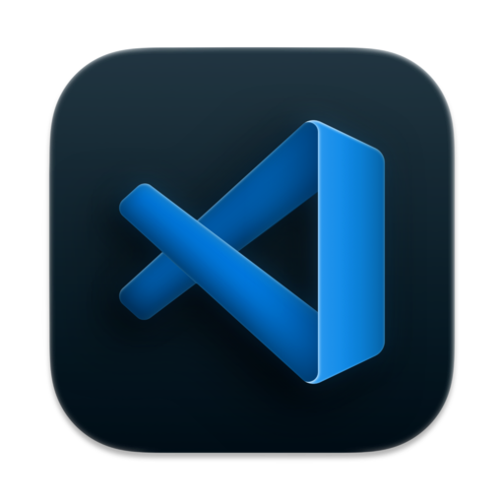
نرم‌افزارهای لازم
Python
VS code (visual studio code)
نصب افزونه Python در VS Code

Slide 8
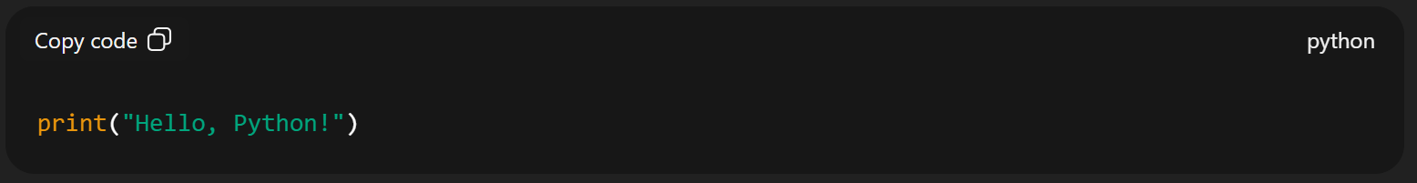
اولین برنامه پایتون
این دستور یک متن را روی صفحه نمایش چاپ می‌کند.

Slide 9
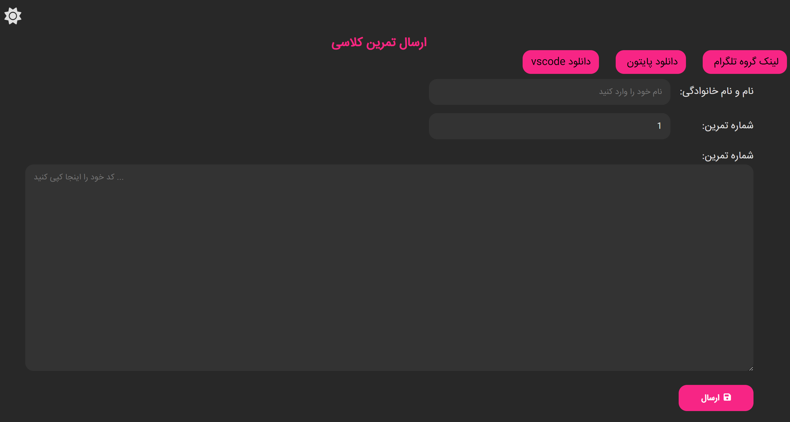
نحوه ارسال تکالیف
تحویل حضوری سر کلاس (روی کاغذ یا فلش)
ارسال در سایت:45.90.72.56:3007

Slide 10
تکلیف
برنامه ای بنویسید که نام خودتان را چاپ کند.

Slide 11
موفق باشید
کانال تلگرام: @att_python
شماره تماس: 09336448037

